Slide 1
Ценообразование и скидки — стандартизация vs. кастомизация
Фёдор Бонч-Осмоловский, студия локализации «Левша»

Slide 2
За сколько продать перевод?
Кажется, что никакой проблемы нет:
себестоимость + маржа = цена продажи

Slide 3
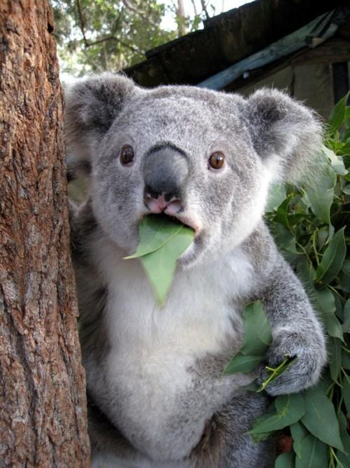
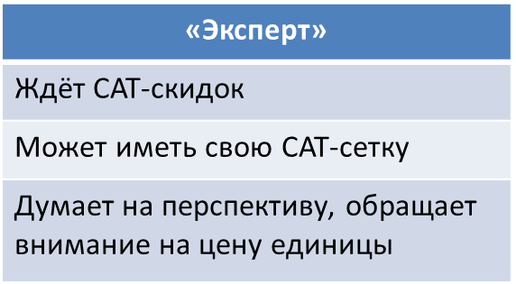
Заказчик — кто он?

Slide 4
Расчёты в условиях цейтнота
Как определить, с кем ты имеешь дело?

Slide 5
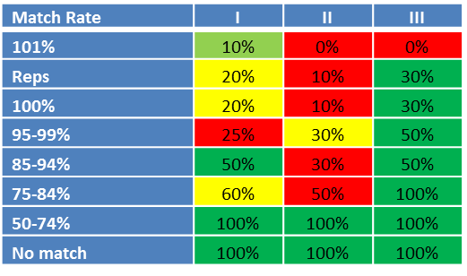
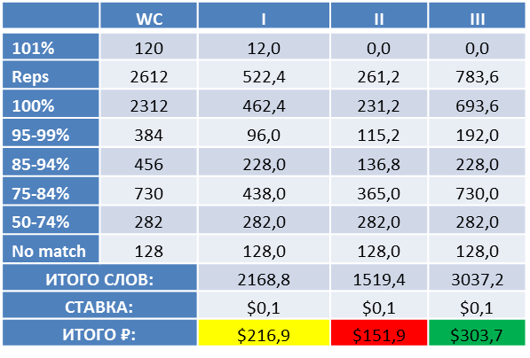
Разные CAT-сетки

Slide 6
Internal Fuzzy
Этично ли, на ваш взгляд, просить скидок за внутренние fuzzy (не с ТМ, а внутри текста) с переводчика?
А с редактора?

Slide 7
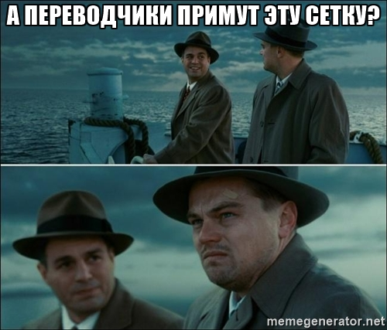
Что на выходе
Match Rate | Чистый WC | I | WWC
101% | 120 | 10% | 12
Reps | 2612 | 20% | 522,4
100% | 2312 | 20% | 462,4
95-99% | 384 | 25% | 96
85-94% | 456 | 50% | 228
75-84% | 730 | 60% | 438
50-74% | 282 | 100% | 282
No match | 128 | 100% | 128
 | ИТОГО СЛОВ: |  | 2168,8
 | СТАВКА: |  | $0,1
 | ИТОГО $: |  | $216,9
Match Rate | Чистый WC | Int TR | WWC | Int RV | WWC
101% | 120 | 0% | 0 | 0% | 0
Reps | 2612 | 30% | 783,6 | 50% | 1306
100% | 2312 | 30% | 693,6 | 50% | 1156
95-99% | 384 | 30% | 115,2 | 100% | 384
85-94% | 456 | 50% | 228 | 100% | 456
75-84% | 730 | 100% | 730 | 100% | 730
50-74% | 282 | 100% | 282 | 100% | 282
No match | 128 | 100% | 128 | 100% | 128
 | ИТОГО СЛОВ: |  | 2960,4 |  | 4442,0
 | СТАВКА: |  | $0,04 |  | $0,020
 | ИТОГО $: |  | $118,42 |  | $88,84
 |  |  | $207,26

Slide 8
Вопросы без ответов
Проще действовать по шаблону, интереснее анализировать каждый запрос индивидуально. Как правильно?
Использовать ли CAT-сетку с заказчиками, которые её не просят?
Как использовать единую «справедливую» CAT-сетку с подрядчиками и учесть пожелания заказчиков, не ставя своих подрядчиков в зависимость от взгляда ваших заказчиков?

Slide 9
Всем спасибо!
https://www.facebook.com/fedor.bonch
https://www.linkedin.com/in/fedorbonch
https://www.facebook.com/levshalocalization

